Slide 1
Arsitektur dan Organisasi Komputer
Pertemuan 3
Representasi Data

Slide 2
Representasi Data pada Komputer
Bagaimana data disimpan dan diolah oleh komputer sehingga menghasilkan informasi bagi user melalui alat-alat output yang ada pada komputer?

Slide 3
Representasi Data pada Komputer
Data pada komputer digital disimpan pada memori atau register
Semua data digital dikodekan dalam bentuk kode biner karena memori/register dibuat dari flip-flop, dan flip-flop merupakan suatu piranti yang hanya menyimpan/tidak menyimpan arus listrik (disimbolkan 0 dan 1)
Untuk mengkonversikan data pada bentuk biner diperlukan pemahaman konsep basis pada sistem bilangan

Slide 4
Sistem Bilangan
Sistem bilangan dengan basis atau radix r adalah suatu sistem bilangan yang menggunakan simbol r digit
Untuk menentukan bilangan representasi -> dilakukan dengan penjumlahan hasilkali tiap-tiap digit dengan r ^{n}

Slide 5
Sistem Bilangan - Desimal
Sistem bilangan desimal yang digunakan sehari-hari --> menggunakan radix 10
Bilangan radix 10 menggunakan simbol 0, 1, 2, 3, 4, 5, 6, 7, 8, 9
Contoh: 724,5
7x10² + 2x10¹ + 4x10⁰ + 5x10⁻¹
artinya: 7 ratusan, 2 puluhan, 4 satuan dan 5 sepersepuluhan

Slide 6
Sistem Bilangan - Biner
Sistem bilangan biner menggunakan radix 2
Menggunakan simbol 0 dan 1
101101 menyatakan
1x2⁵ + 0x2⁴ + 1x2³ + 1x2² + 0x2¹ + 1x2⁰ = 45
sehingga
(101101)₂ = (45)₁₀

Slide 7
Sistem Bilangan - Oktal dan Heksadesimal
Selain sistem bilangan biner dan desimal, sistem bilangan oktal (radix 8) dan hexadesimal (radix 16) sering digunakan pada sistem komputer digital
Sistem bilangan oktal menggunakan simbol: 0, 1, 2, 3, 4, 5, 6, 7
Sistem bilangan heksadesimal menggunakan simbol 0, 1, 2, 3, 4, 5, 6, 7, 8, 9, A, B, C, D, E, F

Slide 8
Sistem Bilangan - Oktal
Konversi ke sistem bilangan desimal dilakukan dengan menjumlahkan bobot-bobot digit
Contoh
(736,4)₈ = 7x8² + 3x8¹ + 6x8⁰ + 4x8⁻¹
= 7x64 + 3x8 + 6x1 + 4/8
= (478,5)₁₀

Slide 9
Sistem Bilangan - Heksadesimal
Contoh
(F3)₁₆ = Fx16 +3 = 15x16 +3 = (243)₁₀
Konversi dari desimal ke sistem radix r
--> harus dilakukan pemecahan integer dan pecahannya
Konversi integer dilakukan dengan pembagian berulang
Konversi pecahan dilakukan dengan perkalian berulang

Slide 10
Konversi Bilangan
Contoh konversi (41,6875)₁₀ ke biner
(41,6875)₁₀ = (101001,1011)₂

Slide 11
Konversi Bilangan
Konversi antar sistem bilangan biner, oktal dan heksadesimal penting pada komputer digital
Satu digit oktal berkorespondensi dengan 3 bit biner, dan 1 digit heksadesimal berkorespondensi dengan 4 bit biner
* bit adalah digit biner.
Bilangan biner 1011 berarti adalah bilangan biner yang memiliki panjang 4 bit

Slide 12
Konversi Bilangan
Contoh

Slide 13
Konversi Bilangan
Tabel Konversi - Binary Coded Octal

Slide 14
Konversi Bilangan
Tabel Konversi - Binary Coded Hexadecimal

Slide 15
Satuan Kapasitas Data
1 B (Byte) = 8 bit
1 KB (Kilo Byte) = 2¹⁰ Byte = 1024 Byte
1 MB (Mega Byte) = 1024 KB
1 GB (Giga Byte) = 1024 MB
1 TB (Tera Byte) = 1024 GB
dst..
* dalam penulisan singkatan, b (b kecil) adalah singkatan dari bit, sedangkan B (b kapital) adalah singkatan dari Byte

Slide 16
Representasi Data Numerik
Data Numerik disimpan dalam memory sesuai tipe datanya.
Jenis Tipe data numerik antara lain: integer, unsigned integer, long integer, single, float, double, dll
Pemilihan dan penggunaan tipe data sangat penting pada dunia pemrograman dan basis data.
Sedangkan pada software aplikasi spreadsheet yang biasa digunakan untuk mengolah data, tipe data tidak perlu didefinisikan karena secara otomatis sudah diatur oleh aplikasi itu sendiri, user tinggal memformatnya

Slide 17
Representasi Data Numerik
Data Numerik Integer (Bilangan Bulat)
Misalnya, tipe data numerik bernama “Byte” pada Ms. Access memiliki kapasitas 1 Byte untuk menyimpan data bilangan bulat positif.
Berarti memiliki interval
sampai dengan

Slide 18
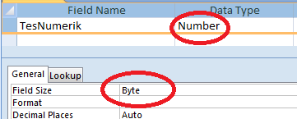
Representasi Data Numerik
Pendefinisian Tipe data
Pengisian data

Slide 19
Representasi Data Numerik
Data Numerik Integer Bertanda
Misalnya, tipe data numerik bernama “Integer” pada Ms. Access memiliki kapasitas 2 Byte (16 bit) untuk menyimpan data bilangan bulat positif bertanda (mampu menyimpan positif/negatif)
Prinsipnya:
bit ke-1 digunakan untuk menyatakan tanda (+) atau (-). Misalnya,jika 0 berarti (+), jika 1 berarti (-)
15 bit berikutnya merupakan nilai dari bilangan tersebut

Slide 20
Representasi Data Numerik
Berarti tipe data tersebut memiliki interval
- (2¹⁵-1) .... 2¹⁵ -1 atau -32767 .... 32767
Akan tetapi, karena 0 memiliki 2 simbol yaitu (-) 0 dan (+) 0 maka agar efisien yang dipakai untuk menyimpan nilai 0 adalah (+) 0. Sedangkan (-) 0 dilemparkan ke kiri garis bilangan sehingga menjadi wakil untuk nilai – 2¹⁵.
Sehingga interval untuk tipe data ini adalah
- 2¹⁵ .... 2¹⁵ -1 atau -32768 .... 32767
*silahkan coba di access

Slide 21
Representasi Data Numerik
Data Numerik Desimal
Misalnya, tipe data numerik bernama “Single” pada Ms. Access memiliki kapasitas 2 Byte (16 bit) untuk menyimpan data bilangan bulat positif desimal
Prinsipnya:
8 bit pertama digunakan untuk menyimpan bilangan bulat
8 bit berikutnya digunakan untuk menyimpan bilangan dibelakang koma

Slide 22
Representasi Alfanumerik
Banyak aplikasi komputer tidak hanya memerlukan data bilangan saja, namun juga huruf alfabet dan karakter khusus
Karakter alfanumerik adalah set elemen yang termasuk 10 digit desimal, 26 huruf alfabet, dan karakter khusus seperti $, +, dan =.
Satu set terdiri dari 32 dan 64 elemen atau 64 dan 128 elemen --> diperlukan pengkodean 6 atau 7 bit

Slide 23
Representasi Alfanumerik
Standard lama yang digunakan untuk konversi alphanumerik adalah kode ASCII (American Standard Code for Information Interchange), yang menggunakan 8 bit untuk mengkodekan 256 karakter
Standard baru yang digunakan untuk konversi alphanumerik adalah kode Unicode yang menggunakan 16 bit yang berarti mampu mengkodekan 65.536 (2¹⁶). Unicode memungkinkan pengguna huruf kanji, arab, thai, dll mampu mengetikkan/memproses karakter teks mereka pada komputer

Slide 24
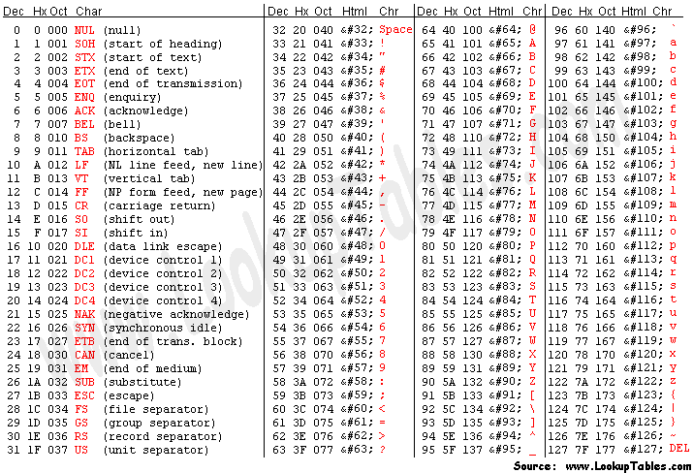
Representasi Alfanumerik
Tabel ASCII

Slide 25
Unicode

Slide 26
Representasi Citra Digital
Semua gambar yang bisa disimpan/diolah pada komputer/piranti digital disebut dengan citra digital (atau sering disebut citra saja)
Citra tersusun dari elemen-elemen terkecil yang disebut Pixel (picture element)
Banyaknya pixel pada sebuah citra disebut dengan Resolusi.

Slide 27
Representasi Citra Digital
Biasanya resolusi dinyatakan dalam 2 cara, yaitu:
Dimensi panjang x lebar, misal: 800x600, 1024x768, dll
Banyaknya pixel, misal: 2 Mega Pixel, 5 Mega Pixel, dll.
Pertanyaan:
berapa MP resolusi kamera handphone yang menghasilkan gambar dengan dimensi 2048 x 1536 ?

Slide 28
Perbandingan Resolusi

Slide 29
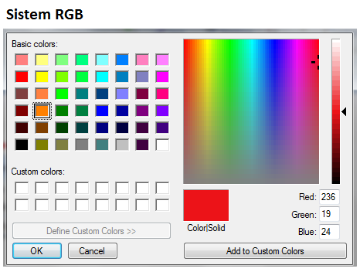
Representasi Citra Digital
Penyimpanan citra berwarna dilakukan dengan menyimpan intensitas nilai RGB nya.

Slide 30
Representasi Citra Digital
Format bmp (bitmap) adalah format citra yang langsung memetakan intensitas RGB ke media penyimpanan dengan rincian setiap pixel:
Red (R) : 8 bit
Green (G): 8 bit
Blue (B): 8 bit
Sehingga, 1 pixel citra dengan format bmp memerlukan alokasi sebesar 24 bit (3 Byte).

Slide 31
Representasi Citra Digital
Pertanyaan:
Berapa MB alokasi memori yang dibutuhkan untuk menyimpan gambar dengan resolusi 800 x 600 dengan format bmp?
Jawab:
Jmlh alokasi = 3 x 800 x 600 Byte
Jmlh alokasi = (3x800x600) / (1024x1024) MB
Jmlh alokasi = 1,37 MB
*bisa didemokan dengan melakukan print Screen desktop beresolusi 800x600 dan di simpan dengan format 24-bit bitmap. Klik kanan dan lihat properti size nya

Slide 32
Representasi Citra Digital
Format lain dari citra antara lain: jpg, gif, png, dsb. umumnya memiliki ukuran yang lebih kecil dari bmp untuk citra yang sama
Hal ini disebabkan format selain bmp merupakan format yang telah mengalami kompresi.

